Slide 1
3 多级放大电路的耦合方式及分析方法
一、多级放大电路的耦合方式
二、多级放大电路的动态分析
Notes:
本节课的教学目的：
1、理解各种耦合方式的特点和适用场合。
2、掌握直接耦合放大电路建立Q点的方法。
3、学会根据需求组成多级放大电路。
4、掌握多级放大电路的动态参数与组成它的各级电路的关系及求解动态参数的方法。

Slide 2
一、耦合方式
当单级放大电路不能满足多方面的性能要求（如A_{u}＝10⁴、R_{i}=2MΩ、 R_{o}=100Ω）时，应考虑采用多级放大电路。组成多级放大电路时首先应考虑如何“连接”几个单级放大电路，耦合方式即连接方式。
常见耦合方式有：直接耦合、阻容耦合、变压器耦合、光电耦合等。

Slide 3
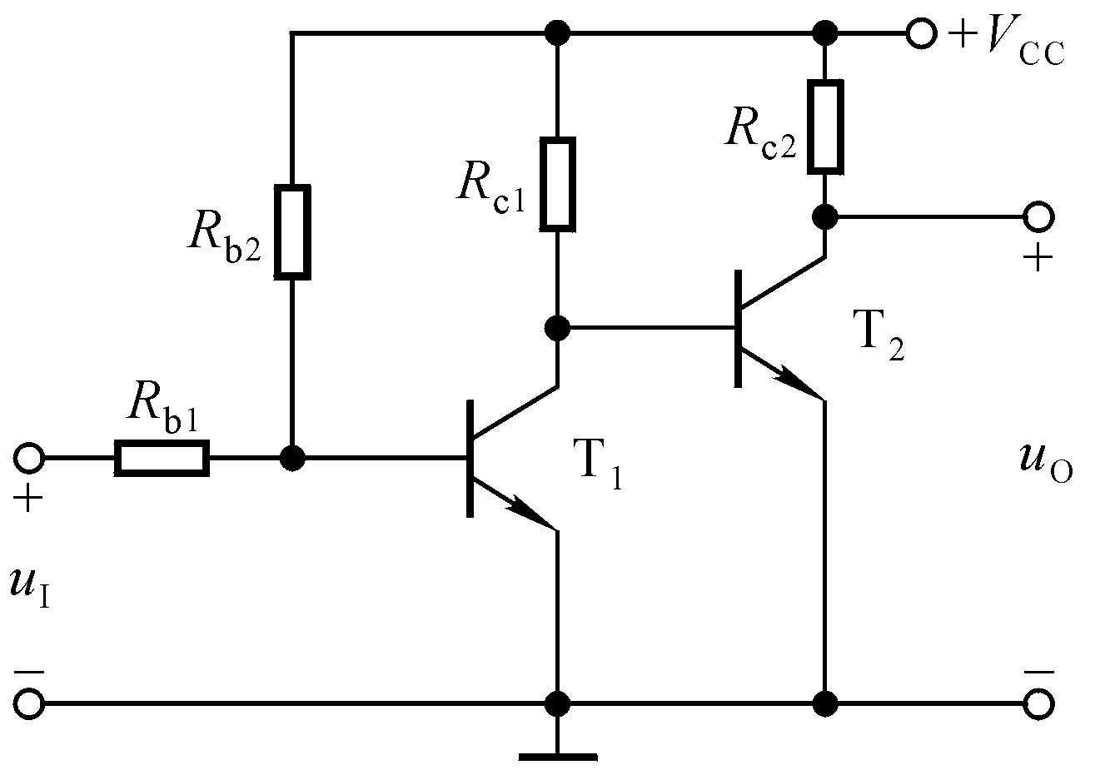
1. 直接耦合
既是第一级的集电极电阻，又是第二级的基极电阻
能够放大变化缓慢的信号，便于集成化， Q点相互影响，存在零点漂移现象。
输入为零，输出产生变化的现象称为零点漂移
第一级
第二级
当输入信号为零时，前级由温度变化所引起的电流、电位的变化会逐级放大。

Slide 4


如何设置合适的静态工作点？
Q₁合适吗？
对哪些动态参数产生影响？
R_{e}
用什么元件取代R_{e}既可设置合适的Q点，又可使第二级放大倍数不至于下降太大？
二极管导通电压U_{D}＝？动态电阻r_{d}＝？
若要U_{CEQ}＝5V，则应怎么办？用多个二极管吗？
Notes:
直接耦合放大电路设置合适Q点的方法思路：
U_{CEQ1}太小→加R_{e}（A_{u2}数值↓）→改用D→若要U_{CEQ1}大，则改用D_{Z}；为什么要NPN型管和PNP型管混合使用。

Slide 5
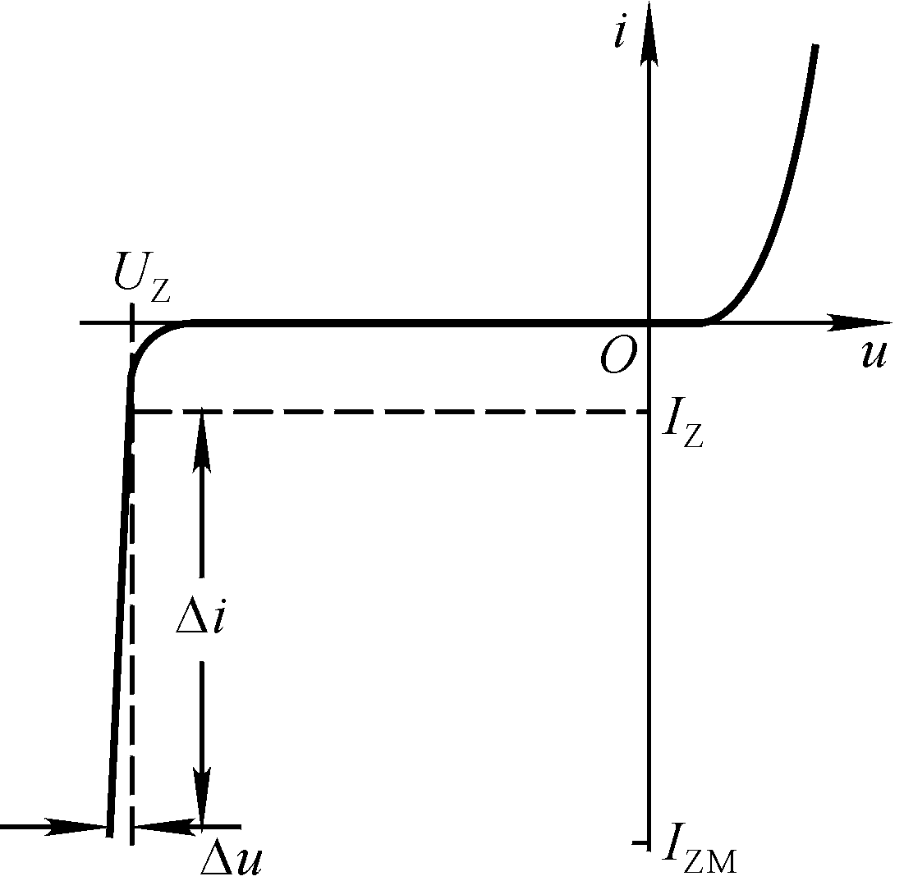
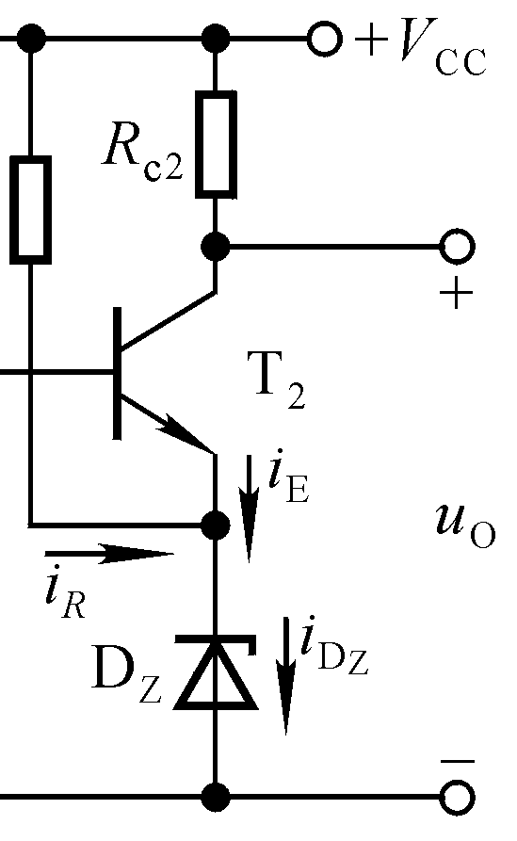
如何设置合适的静态工作点？
稳压管
伏安特性
小功率管多为5mA
必要性？
由最大功耗得出
r_{z}＝Δu /Δi，小功率管多为几欧至二十几欧。
U_{CEQ1}太小→加R_{e}（A_{u2}数值↓）→改用D→若要U_{CEQ1}大，则改用D_{Z}。
Notes:
通常，小功率放大电路的静态集电极电流仅为1、2mA，为使稳压管的电流i_{Dz}大于I_{Z}，引入i_{R}。

Slide 6
NPN型管和PNP型管混合使用
问题的提出：
在用NPN型管组成N级共射放大电路，由于U_{CQi}＞ U_{BQi}，所以 U_{CQi}＞ U_{CQ(i-1）}（i=1～N），以致于后级集电极电位接近电源电压，Q点不合适。
U_{CQ1} （ U_{BQ2} ） ＞ U_{BQ1}
U_{CQ2} ＜ U_{CQ1}

Slide 7
2.阻容耦合
利用电容连接信号源与放大电路、放大电路的前后级、放大电路与负载，为阻容耦合。
有零点漂移吗？
共射电路
共集电路
Q点相互独立。不能放大变化缓慢的信号，低频特性差，不能集成化。

Slide 8
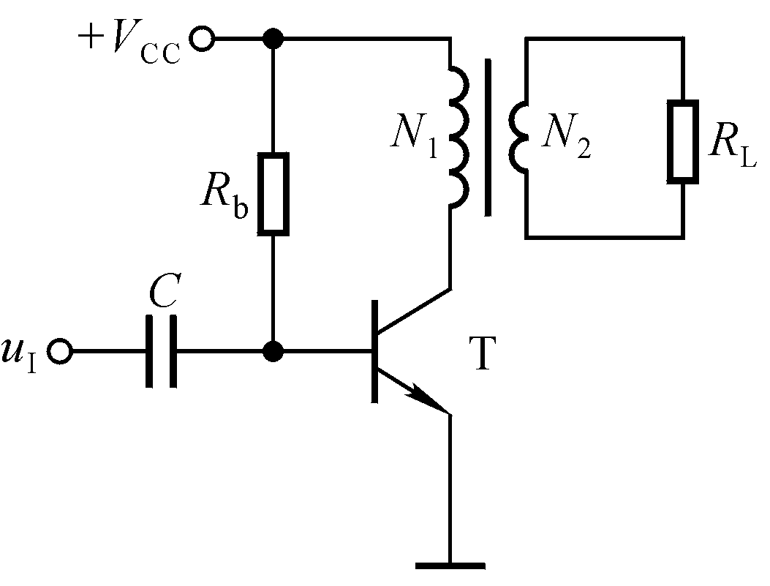
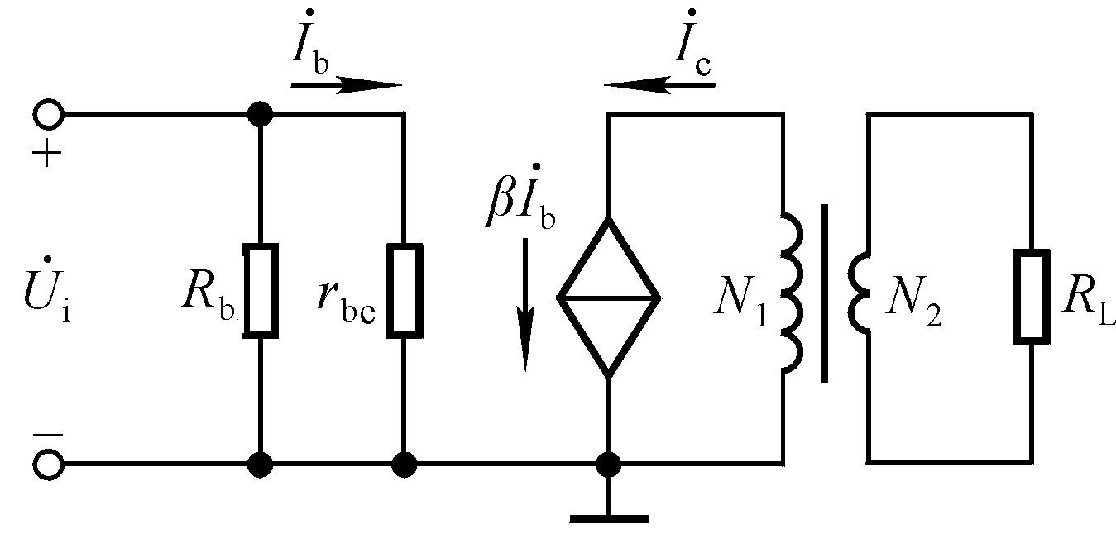

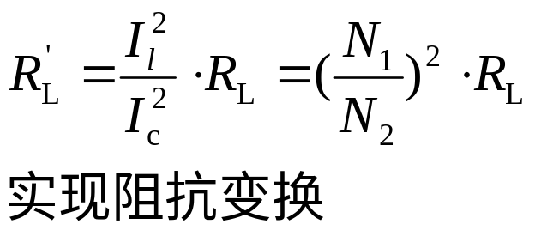
3.变压器耦合
可能是实际的负载，也可能是下级放大电路
理想变压器情况下，负载上获得的功率等于原边消耗的功率。
从变压器原边看到的等效电阻

Slide 9
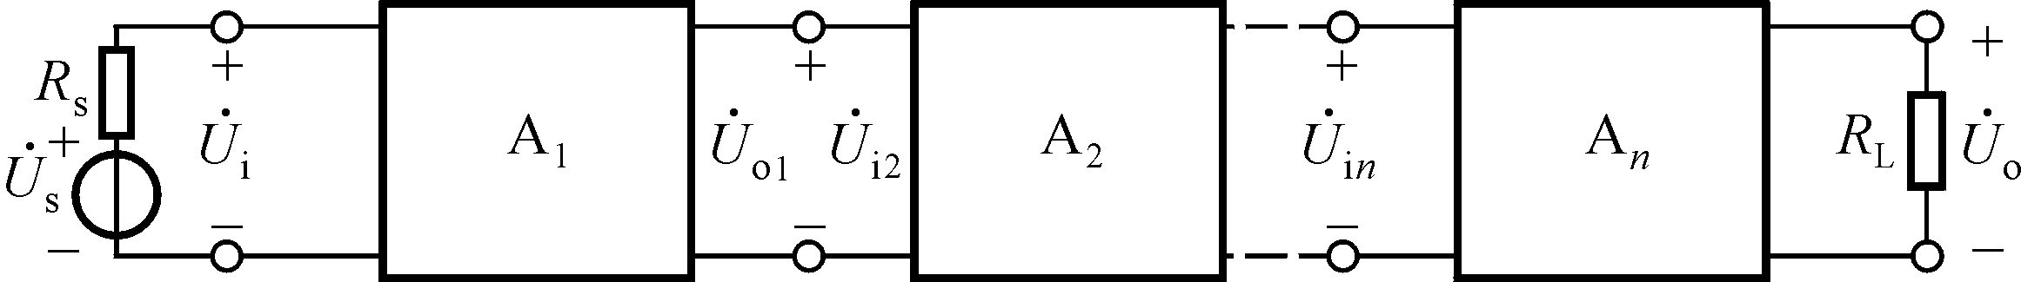
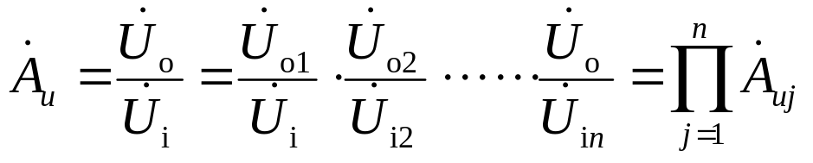

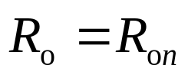
二、多级放大电路的动态分析
1.电压放大倍数
2. 输入电阻
3. 输出电阻
对电压放大电路的要求：R_{i}大， R_{o}小，A_{u}的数值大，最大不失真输出电压大。

Slide 10
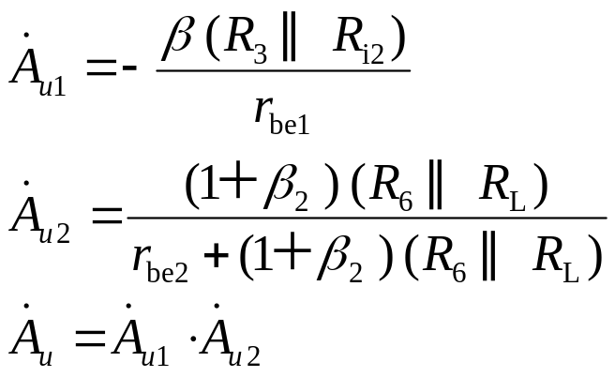


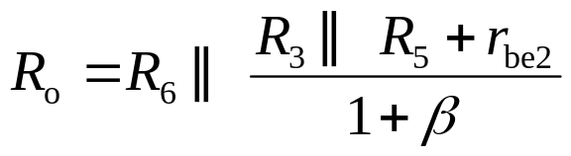
分析举例
Notes:
等效电路法在多级放大电路动态分析中的应用。

Slide 11


讨论一
失真分析：由NPN型管组成的两级共射放大电路
共射放大电路
共射放大电路
饱和失真？截止失真？
首先确定在哪一级出现了失真，再判断是什么失真。
比较U_{om1}和U_{im2}，则可判断在输入信号逐渐增大时哪一级首先出现失真。
在前级均未出现失真的情况下，多级放大电路的最大不失真电压等于输出级的最大不失真电压。
Notes:
了解多级放大电路的失真分析。

Slide 12
讨论二
放大电路的选用
按下列要求组成两级放大电路：
① R_{i}＝1～2kΩ，A_{u} 的数值≥3000；
② R_{i} ≥ 10MΩ，A_{u}的数值≥300；
③ R_{i}＝100～200kΩ，A_{u}的数值≥150；
④ R_{i} ≥ 10MΩ ，A_{u}的数值≥10，R_{o}≤100Ω。
①共射、共射；②共源、共射；③共集、共射；④共源、共集。

